Slide 1
CURSO DE POSGRADO
GESTIÓN DE PROYECTOS CTI
Dr. C. Andrés Rodríguez Jiménez, Profesor Titular
andresrj1955@gmail.com

Slide 2

Horas presenciales: 24 (6 encuentros)
Dos créditos
PROGRAMA
GESTIÓN DE PROYECTOS CTI

Slide 3


Temáticas por encuentro
Enc | TEMA
1 | Introducción al curso. Definición de términos. El enfoque de marco lógico y el ciclo de vida de un proyecto.
2 | Análisis de problemas. La Matriz de Vester como herramienta para jerarquizar problemas. El árbol de problemas.
3 | El Análisis de involucrados. El árbol de objetivos. Análisis de alternativas de solución. Selección de la alternativa óptima.
4 | La matriz de marco lógico
5 | El perfil del proyecto. Aprobación definitiva del proyecto. Su ejecución
6 | Presentación y defensa de Matrices de Marco Lógico

Slide 4

BIBLIOGRAFÍA
1.CITMA. 2019. Resolución 287/2019. La Habana, Cuba.
2.CITMA. 2020. Indicaciones metodológicas para la actividad de programas y proyectos de ciencia, tecnología e innovación. La Habana, Cuba.
3. Universidad de Cienfuegos. (2015). Manual de buenas prácticas metodológicas del enfoque de marco lógico de programas y proyectos.

Slide 5

SISTEMÁTICA
Entrega por escrito y defensa de la matriz de marco lógico de un proyecto para solucionar una problemática del contexto laboral o territorial
Participación en los análisis, discusiones, interpretaciones y propuestas
Elaboración de tareas parciales
FINAL

Slide 6
CURSO DE POSGRADO
GESTIÓN DE PROYECTOS CTI
Tema 1
Introducción al curso

Slide 7

Objetivos
Establecer expectativas en relación con el curso, que promuevan la motivación por la elaboración de perfiles y la gestión de proyectos CTI

Slide 8
SUMARIO
1
Establecimiento de expectativas
2
Definición de términos comunes
3
El ciclo de vida de un proyecto
4
El enfoque de marco lógico (EML)

Slide 9

CONFORMACIÓN DE EQUIPOS PARA EL CURSO

Slide 10




EXPECTATIVAS
1- ¿Qué esperamos con respecto a este curso?
2- ¿Qué pensamientos nos provoca lo que se ha presentado acerca del curso?

Slide 11
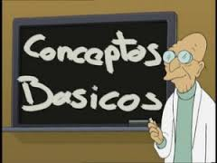
´

Slide 12
“Los Proyectos de Ciencia, Tecnología e Innovación, constituyen la forma organizativa fundamental, con carácter temporal y espacial, para la planificación, ejecución, financiamiento, evaluación y control de las actividades y tareas de investigación, desarrollo e innovación con la finalidad de materializar objetivos concretos, obtener resultados que contribuyan a la solución de un problema que determine su puesta en ejecución y/o a alcanzar metas prospectivas que contribuyan al desarrollo económico y social, según el nivel de prioridad al que responda.”
Orientado hacia objetivos
Planificado
Actividad única, no ordinaria
Finito
(CITMA ( S/A) Manual para la gestión del sistema de programas y proyectos de ciencia, tecnología e innovación, p.4. En proceso de aprobación)

Slide 13
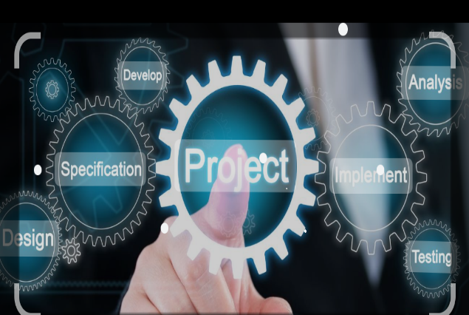
RESPONDEN A:
Prioridades del desarrollo económico y social para cada período
Vacíos de conocimiento,
Los objetivos de desarrollo sostenible
Los compromisos internacionales.
Deben obtener impactos tangibles en la economía y la sociedad y con ello ser consecuentes de que los fondos destinados a la CTI, sean fondos de inversión o de capital…

Slide 14
SE CLASIFICAN SEGÚN SU CATEGORÍA EN:
Proyectos Asociados a Programas
Proyectos No Asociados a Programas
Son aquellos que forman parte orgánica de un Programa determinado y sus objetivos responden al mismo, en cualquiera de los niveles establecidos: nacionales, sectoriales o territoriales
Los sectoriales responden a prioridades, de los Órganos del Estado, Organismos de la Administración Central del Estado, Entidades Nacionales y Organizaciones Superiores de Dirección Empresarial
Los nacionales responden a prioridades de alto interés.
Los territoriales responden a prioridades de los Consejos de Gobierno Provinciales y Consejos de Administración Municipales

Slide 15
Los Proyectos No Asociados a Programas responden a prioridades identificadas por las propias entidades, o demandas de investigación científica, desarrollo o innovación realizadas por los clientes, beneficiarios o usuarios de productos, de prestación de servicios o de gestión social y medioambiental.
Los Proyectos Internacionales, desde su fase de diseño, deben responder a las prioridades aprobadas y tienen como contrapartida un Programa y/o un Proyecto de relación. Cada Proyecto de relación podrá estar asociado o no, a un Programa.

Slide 16
SE CLASIFICAN SEGÚN SU OBJETIVO Y ALCANCE EN:
1.- De Investigación y Desarrollo, dirigidos al trabajo creativo llevado a cabo de forma sistemática para incrementar el volumen de conocimientos y el uso de estos para crear nuevas aplicaciones.
De Desarrollo Experimental, aquellos que aprovechan los conocimientos existentes dirigidos a la producción de nuevos materiales, productos, dispositivos, o a la puesta en marcha de nuevos procesos, sistemas y servicios.
De Investigación Básica, dirigidos a adquirir nuevos conocimientos sobre los fundamentos teóricos de fenómenos y hechos observables en la naturaleza.
De Investigación Aplicada, dirigidos a adquirir nuevos conocimientos orientados a la solución científica y tecnológica de un problema práctico bien identificado.

Slide 17
SE CLASIFICAN SEGÚN SU OBJETIVO Y ALCANCE EN:
2.- De Innovación, aquellos dirigidos a la aplicación de nuevos y/o mejorados bienes, servicios, procesos tecnológicos y métodos de comercialización, así como nuevos métodos organizativos, y los dirigidos a satisfacer necesidades sociales.

Slide 18
solución de los problemas
Constituye la célula básica para la organización, ejecución, financiamiento y control de las actividades y tareas de investigación científica, desarrollo tecnológico e innovación
PROYECTO
CTI
obtener resultados de impacto
GESTIÓN DE PROYECTOS CTI
Dirección y coordinación de recursos humanos y materiales, a lo largo del ciclo de vida de un proyecto
logro de los objetivos prefijados
satisfacción de las partes interesadas

Slide 19
EJECUTORA PRINCIPAL
PARTICIPANTE
Responde por la ejecución de un proyecto
Responde por lo que se compromete
ENTIDADES
Utiliza o aplica los resultados científico-tecnológicos obtenidos
INTRODUCTORA

Slide 20
JEFE DE PROYECTO
Especialista con experiencia en la temática, gestiona el proyecto
Solicitante o demandante del proyecto
CLIENTE
USUARIO
Utiliza el resultado de la investigación
Obtiene un beneficio como consecuencia de la aplicación de los resultados de investigación
BENEFICIARIO

Slide 21
Enfoque de marco lógico (EML) para la gestión de proyectos
Es una herramienta para facilitar el proceso de diseño, ejecución y evaluación de proyectos
Da respuesta a tres problemas comunes a proyectos
Imprecisiones en la planificación
Carencia de una base objetiva para que los evaluadores controlen
No ejecución exitosa
Otras ventajas
Permite monitorear y evaluar el desempeño de un proyecto a lo largo de todas sus etapas

Slide 22
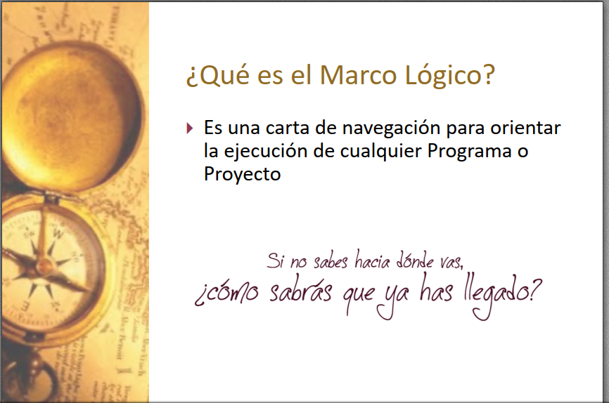

Slide 23
EML
MML
1. Definición del problema
2. Análisis de involucrados
3. Construcción del Árbol del problema
4. Construcción del Árbol de soluciones
5. Determinación del Resumen Narrativo
6. Construcción de los indicadores y medios de verificación
7. Construcción de los supuestos
8. Revisión de la lógica vertical y horizontal de la matriz de marco lógico (MML)
Resume lo que el proyecto pretende hacer y cómo
PRODUCTO DE APLICAR LA METODOLOGÍA
ES UNA METODOLOGÍA

Slide 24
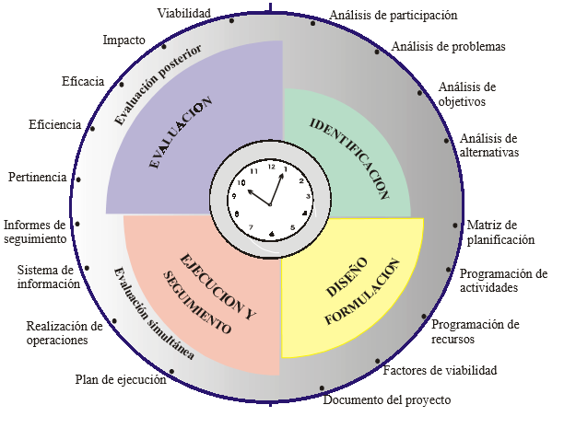
ETAPAS DEL CICLO DE VIDA DE UN PROYECTO
MML
Perfil del proyecto

Slide 25
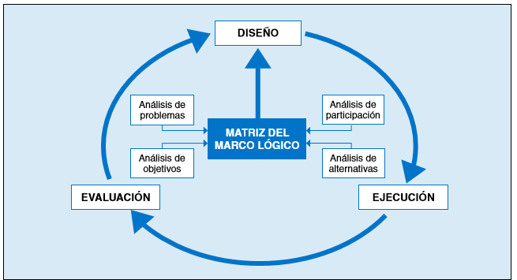

Slide 26
IDENTIFICACIÓN
DISEÑO O FORMULACIÓN
¿qué sucede?, ¿por qué sucede?, ¿a quiénes y cómo afecta?, ¿cómo se puede solucionar?
MML
Previa
Perfil del proyecto
EVALUACIÓN
Simultánea
EJECUCIÓN
ANÁLISIS DE
Supervisión
la participación
problemas
objetivos
alternativas
Final y posterior
Flexibilidad
Pertinencia, eficiencia, eficacia, impacto y viabilidad
Objetiva y sistemática

Slide 27
Se refiere a la posibilidad de llevar a cabo un proyecto. Evalúa si es factible en términos técnicos, económicos y de recursos
VIABILIDAD
¿Se puede hacer?
Cambios que se producen sobre una población o un contexto específico como consecuencia de las acciones implementadas en un proyecto
IMPACTO
¿Cuál es el efecto?
EFICACIA
Grado en que se logran los objetivos propuestos, sin considerar los recursos utilizados
¿Se lograron los objetivos?
EFICIENCIA
Mínimo de los insumos para alcanzar los resultados
¿Se usaron adecuadamente los recursos?
Es la combinación de eficacia y eficiencia. Se refiere a la capacidad de un proyecto para lograr sus objetivos de manera eficiente
EFECTIVIDAD
¿Se lograron objetivos de manera eficiente?
PERTINENCIA
Evalúa si un proyecto es relevante respecto a las necesidades y problemáticas del contexto en el que se implementa
¿Es adecuado para el contexto?

Slide 28
ESTUDIO INDEPENDIENTE
Identifica un posible tema para un proyecto. Para ello:
Escribe 5 ideas de posibles proyectos de investigación, cada una con una oración
Determina cuáles de estas ideas son similares o están conectadas de alguna manera
Sobre la base de las similitudes y conexiones redacta una idea más clara de proyecto investigativo

Slide 29
ESTUDIO INDEPENDIENTE
2. Continúa refinando la idea que has elaborado:
¿Quién se beneficiará de esta investigación una vez finalizada?
Esta investigación es necesaria y útil porque…
El conocer más acerca del área de este problema me ayudará a…
El conocer más acerca del área de este problema ayudará a otros a…

Slide 30
ESTUDIO INDEPENDIENTE
3. Refina aún más tu idea: imagina que un periodista se dirige a ti de la forma siguiente: he escuchado que planificas realizar una interesante investigación ¿de qué trata y por qué la estás haciendo? Redacta lo que le responderías.
4. Reescribe con redacción clara y precisa lo que has escrito respondiendo los ejercicios 2 y 3. El resultado debe ser una o dos cuartillas en que describes de forma lógica lo que quieres hacer y por qué. Has determinado en lo que consistirá tu investigación y cuál es su propósito fundamental. Tráelo al próximo encuentro para socializarlo.

